Slide 1
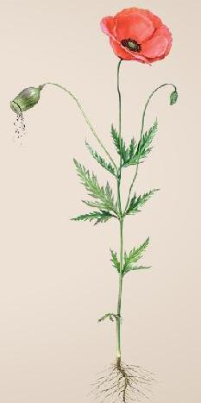
Конспект урока биологии в 6 классе
«Органы цветковых растений»
Подготовила:
учитель биологии
филиала МБОУ Мурзицкой СОШ –
Кочетовская ООШ,
Мокеева Светлана Николаевна
Урок 1

Slide 2
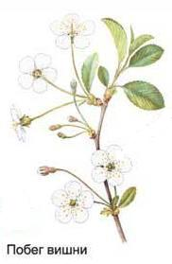
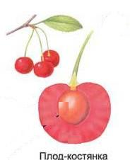
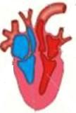
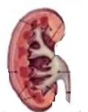
Орган – часть тела, имеющая определенное строение, местоположение и выполняющая свою функцию.
Органы
Органы растений
Органы животных
Побег
Плод
Сердце
Почка

Slide 3
Исследовательская работа «Корневые системы растений»
План работы
1.Самостоятельно ознакомьтесь с текстом учебника на стр.36-38
2.Рассмотрите выданные вам гербарный материал, и функцию, выполняемую данным корнем. Исследуйте длину главного и боковых корней. Какие из корней преобладают? Определите тип корневой системы
3.Зарисуйете корневую систему, выданного вам экземпляра в тетрадь, подпишите виды имеющихся корней
4.На основании самостоятельно изученного материала учебника, сделайте вывод, о том в каких условиях могло произрастать выданное вам растение в соответствии со строением его корневой системы?
5.Подготовьте краткое сообщение о проведенным вами исследовании корневой системы.

Slide 4
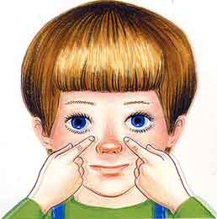
Физкультминутка для глаз
Чтоб глаза твои зоркие были,
Чтоб в очках тебе не ходить,
Эти лёгкие движенья
Предлагаю повторить.
Вдаль посмотри и под ноги,
Вправо, влево побыстрей.
Удивимся, что такое?
И закроем их скорей.
А теперь по кругу быстро,
Словно стрелочка часов,
Проведём глазами дружно,
Ну, а дальше будь здоров!

Slide 6
Стебель

Slide 7
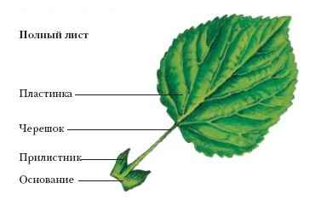
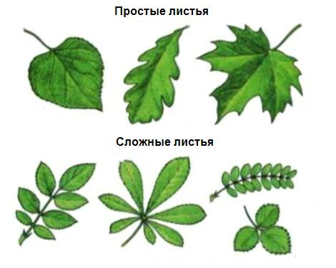
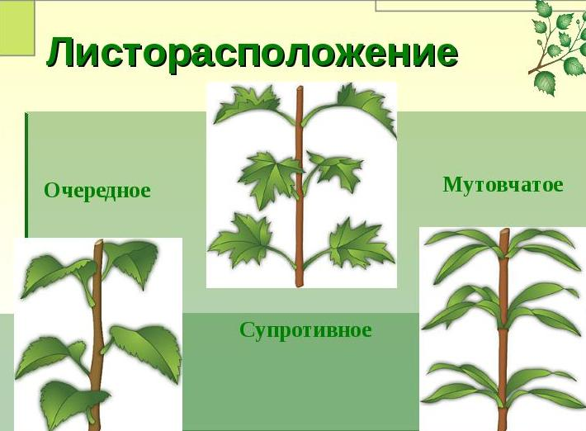
ЛИСТ

Slide 8
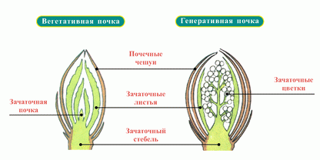
ПОЧКА

Slide 9
Домашнее задание
Изучить текст учебника на стр.36-42,
ответьте на вопросы 1-5,
рубрики «Проверь свои знания»
стр.48 учебника.

